Slide 1
LION PROGRAMING

Slide 2
Integrantes:
Alejandra Orejuela
Diego Abril
Daniel Gonzalez
Harlon Peñarete
Santiago Rincón

Slide 3
Objetivo general
Desarrollar un software estudiantil el cual facilite el manejo de la información del estudiante y la gestión de actividades escolares.

Slide 4
Objetivo específicos
Realizar un sistema que mediante citaciones, observador y un registro de notas se de un reporte académico y convivencial de los estudiantes de manera virtual.
Realizar un perfil de cada uno de los estudiantes para hacer una breve observación.
Diseñar una base de datos de los usuarios para no tener pérdidas de la información.
Desarrollar un sistema donde todos los usuarios registrados tengan acceso a su perfil para estar informados de la situación .

Slide 5
Planteamiento del problema
Actualmente las escuelas, instructores, acudientes y alumnos no tienen la comunicación esperada o no tienen una comunicación formal para el buen ambiente escolar

Slide 6
Justificación del proyecto
Se diseñará un sistema de soporte convivencial para instituciones educativas con el fin de llevar un mejor control y un mejor manejo de la información actual de sus estudiantes llevando a cabo todo de manera virtual para no tener pérdidas de la información.

Slide 7
Delimitación y alcance
Se obtuvo información mediante encuestas realizadas. Algunas de las respuestas ayudaron para recopilar información y el proyecto no sólo se limitará a ser un software estudiantil con algunas funciones, sino que se en base a estas encuestas se podrán propondrán nuevos espacios.
Esta estrategia estará enfocada única y exclusivamente en el ámbito estudiantil colombiano.
·
s

Slide 8

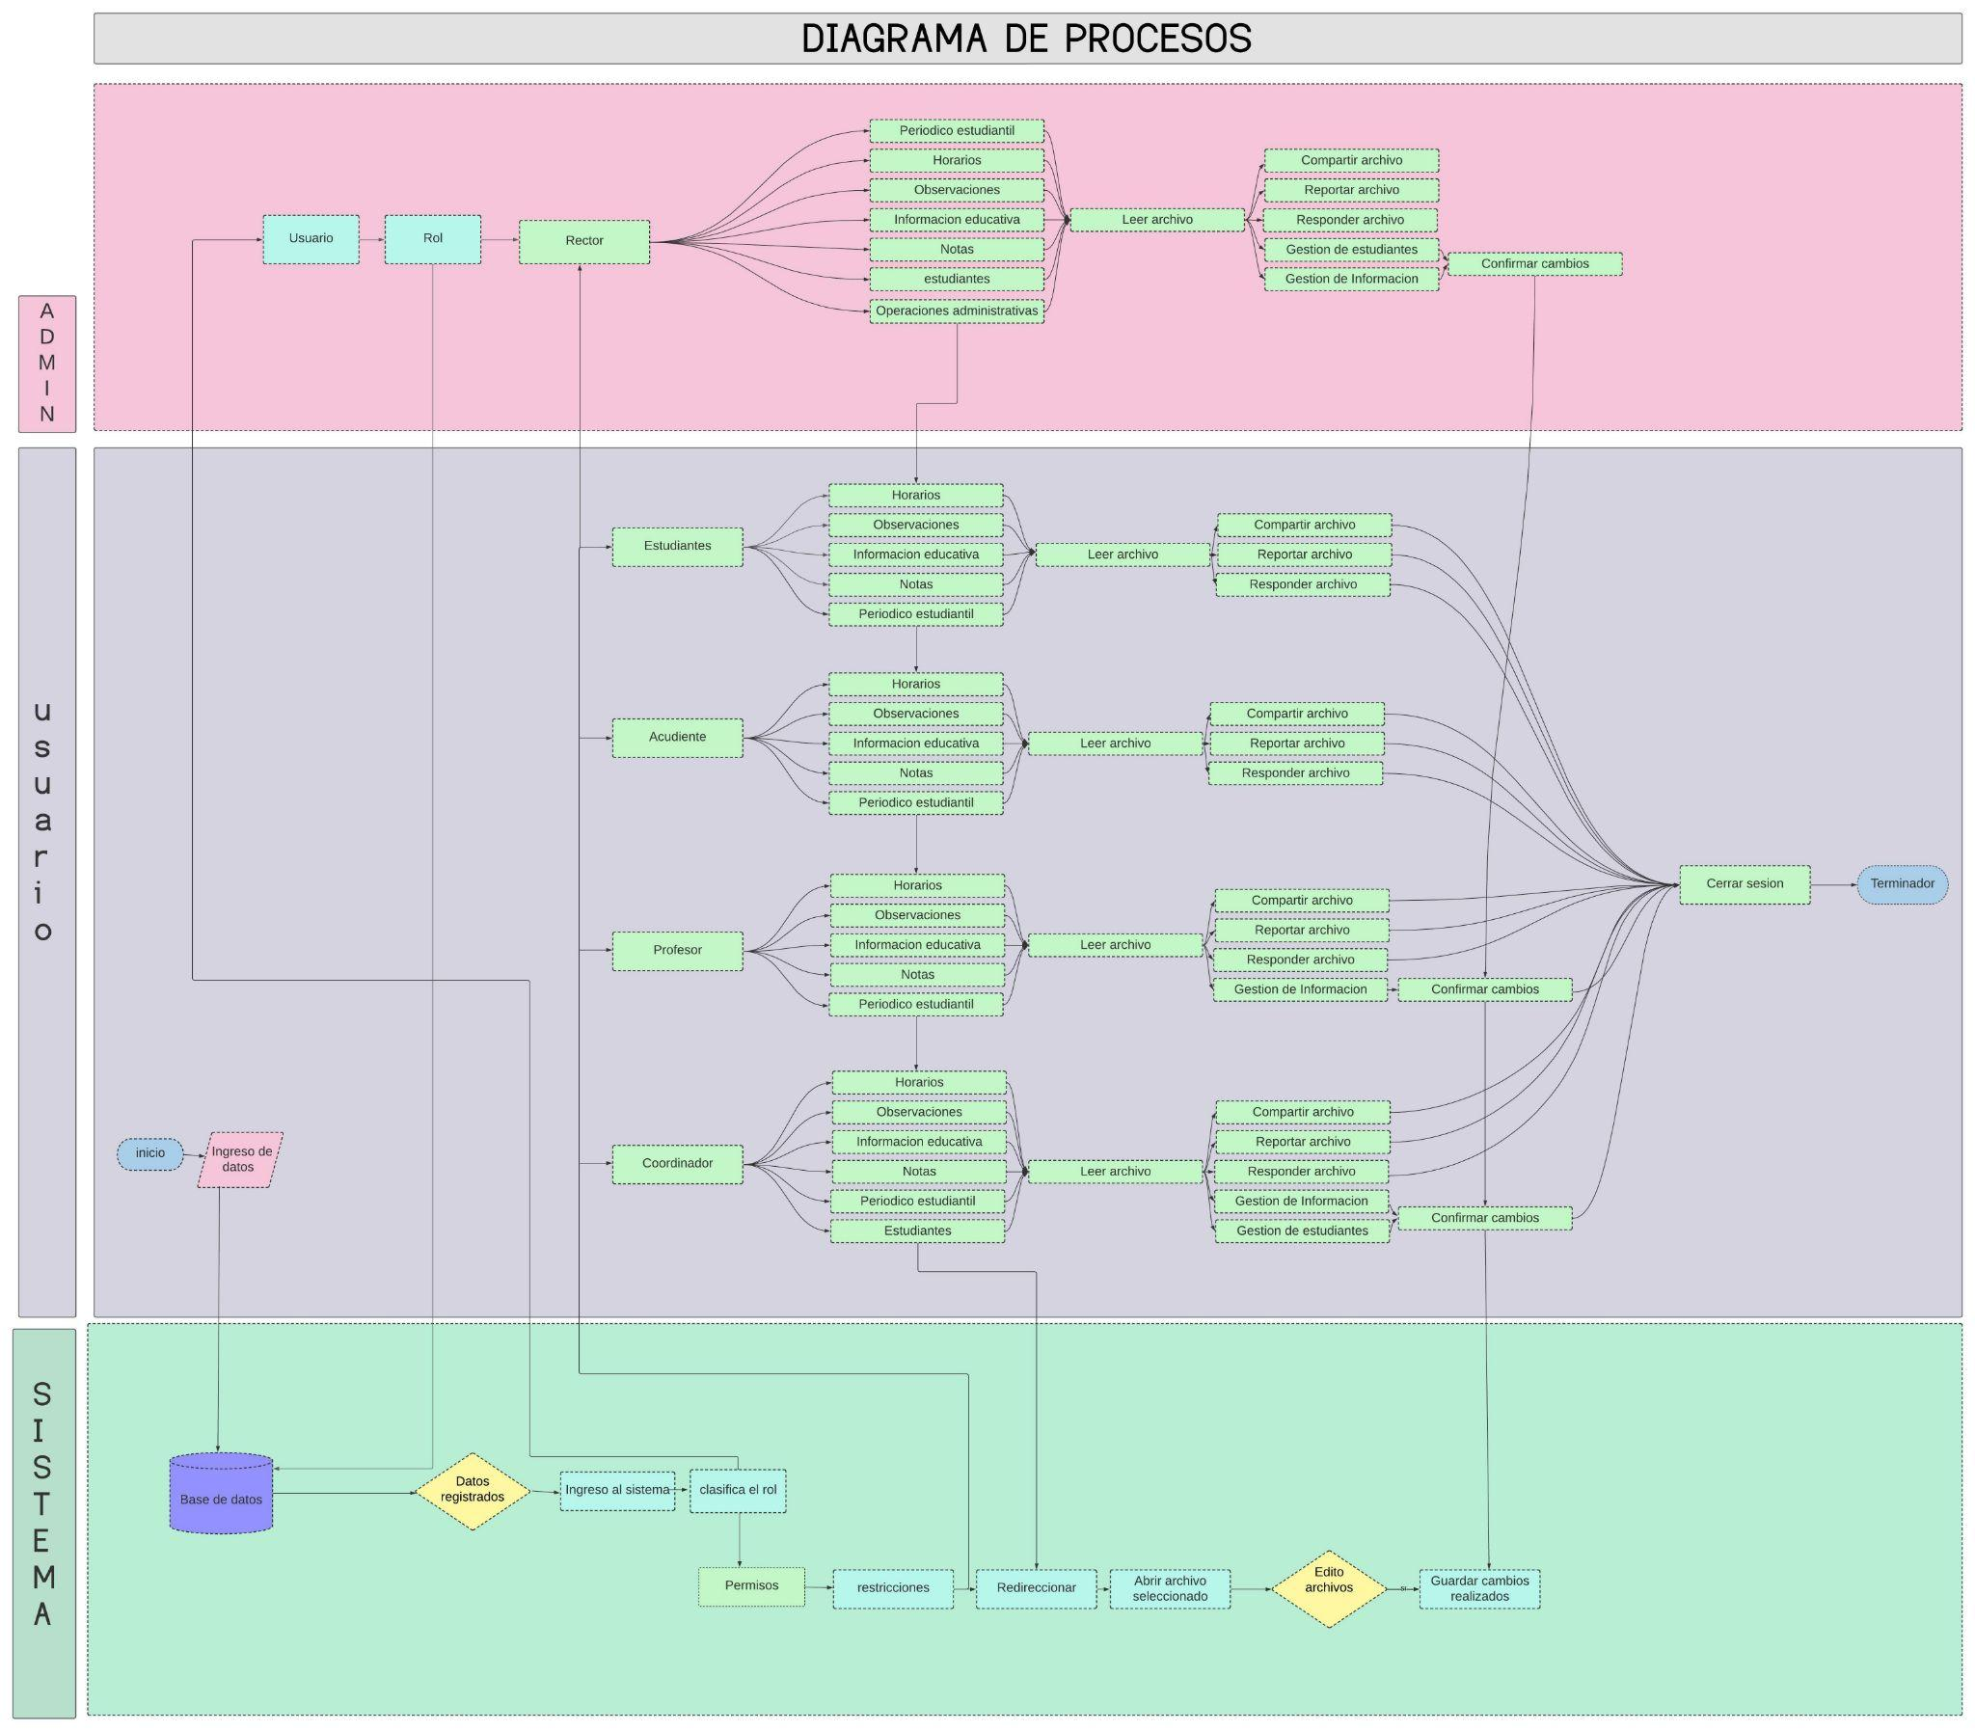
https://drive.google.com/file/d/1qkxKmWAuzIZaGHZ4VKdR8YrzGjX2HAU2/view?usp=sharing

Slide 9

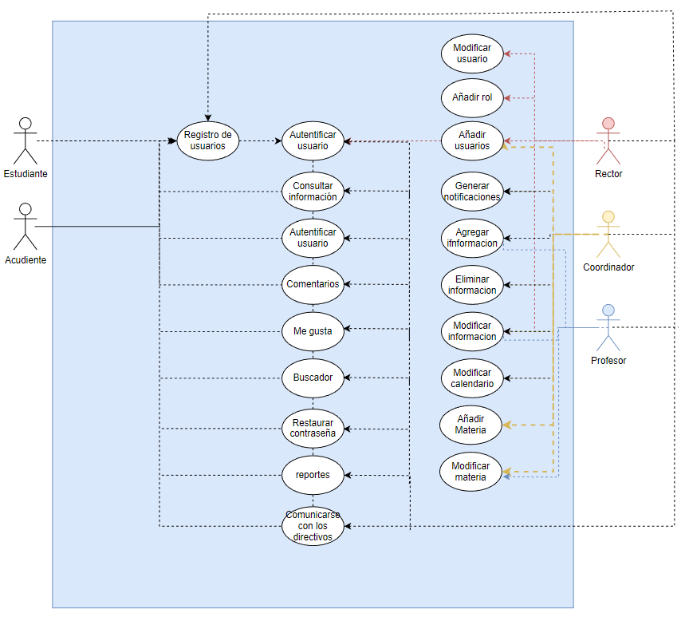
Casos de uso

Slide 11
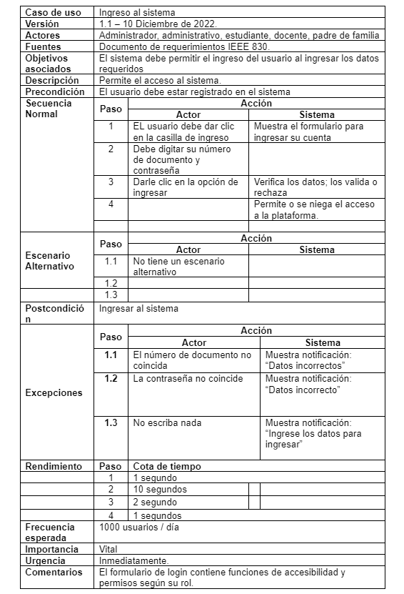
Especificación de casos de uso
Inicio de sesión
Creación de usuario
Comentarios
Buscador
Gestión de archivos
envío de notificaciones
Publicaciones
Agregar notas
Cierre de sesión
Agregar materias
Personalización
https://docs.google.com/document/d/11k5NQGOKhvLbsm4rAtL_ugQoGmJUDsS-/edit?usp=sharing&ouid=117436595633959121877&rtpof=true&sd=true

Slide 12
Requisitos funcionales
Requisitos no funcionales
Autentificación de usuarios
Consultar información
Modificar información
Reportes
Agregar información
Modificar Cronograma
Comunicarse con los directivos
Gestión de recursos
Mensajes
Personalización
Modificar materias
Base de datos
Seguridad
Compatibilidad con navegadores
Términos y condiciones
Funcionalidad
Rendimiento
Accesibilidad
Copyright

Slide 13
Restricciones
El usuario deberá estar en la base de datos del colegio
El usuario deberá tener internet
Debe tener una cuenta activa en el sistema
Acceso a un dispositivo tecnológico.
Conocimiento básico de informática.

Slide 14
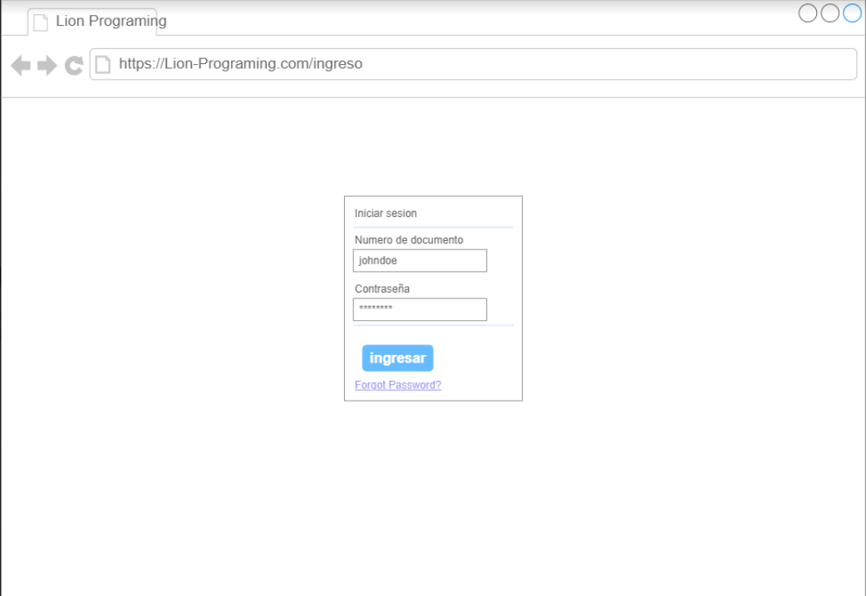
wireframes

Slide 15
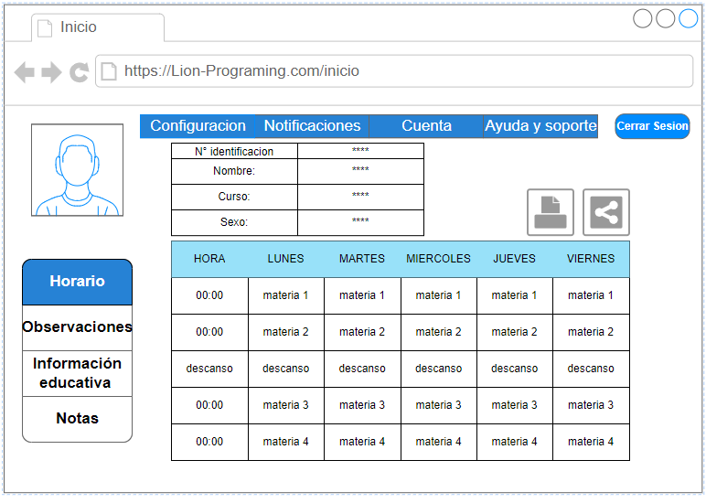
wireframes

Slide 16
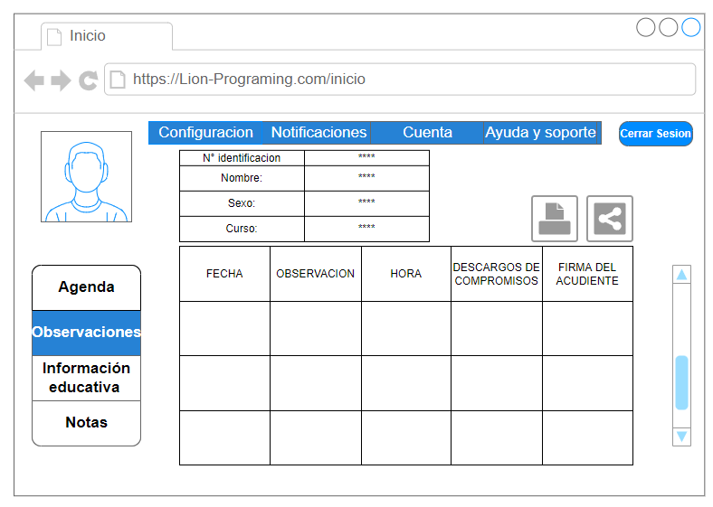
wireframes

Slide 17
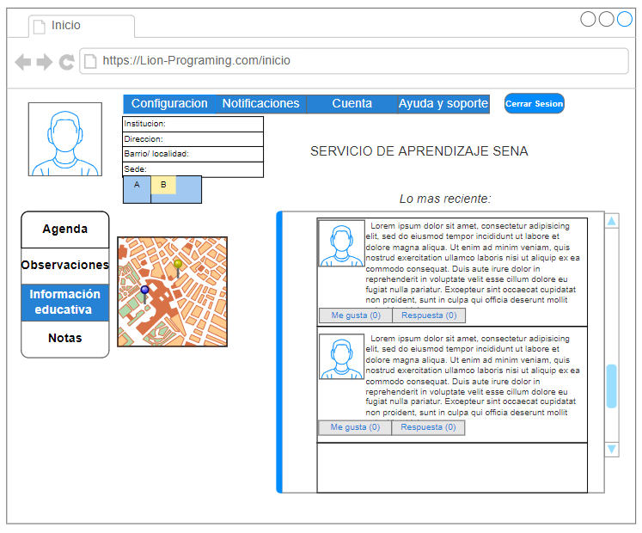
wireframes

Slide 18
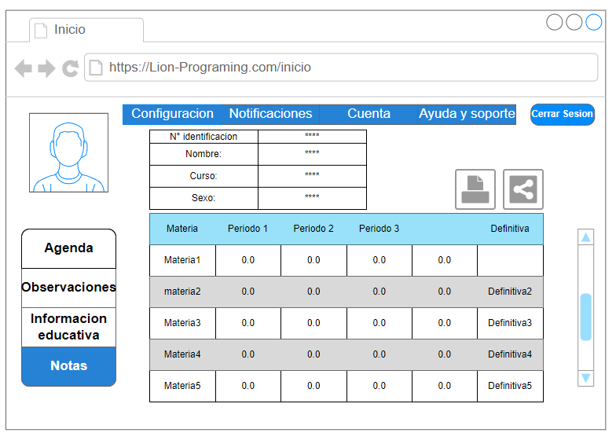
wireframes

Slide 19
RECOLECCIÓN DE DATOS
Recolección de datos que se le hacen a los usuarios que van a usar el sistema.
https://docs.google.com/presentation/d/1HBQzwRo-a5wRMC-AFjyYlL8uTDF6GZHU/edit?usp=sharing&ouid=117436595633959121877&rtpof=true&sd=true

Slide 20
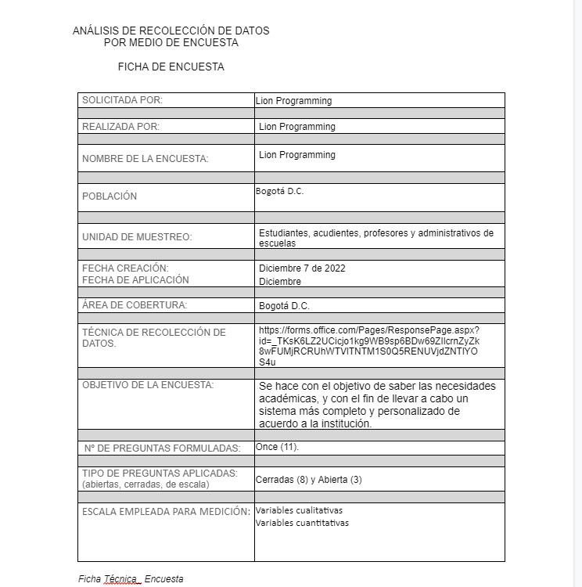

Slide 21
PRESUPUESTO
GASTOS | VALOR POR MES | VALOR TOTAL 27 MESES
SERVIDOR | $240.000/ Anual | $480.000
SALARIO ANALISTA WEB | $2’000.000 | $54’.000.000 -> 1 Analista x2 -> 108’000.000
SALARIO DE PROGRAMADOR DE BASE DE DATOS | $2’500.000 | $67’500.000-> 1 Programador x2 -> $135’000.000
PAPELERÍA | $200.000 | $5’400.000
DOTACIÓN | $600.000/ Cada 6 Meses | $2’400.000 -> 1 Programador $9’600.000-> 4 Programadores
AUXILIO DE TRANSPORTE | $1’000.000 | $27’000.000
EQUIPOS DE COMPUTO | $1’700.000/ Por equipo | $6.800.000 -> 4 Programadores
SERVICIO DE INTERNET | $120.000 | $3’240.000
TOTAL: |  | $290’120.000

Slide 22
REPOSITORIO
https://github.com/Harlon00/Only-Proyecto

Slide 23
¡ GRACIAS POR VER!

